Slide 1
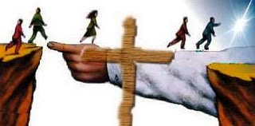
The Book of رومية
رومية ٣-٤
إعلان بر الله
د. ريك جريفيث• مركز الدراسات اللاهوتية الأردني• BibleStudyDownloads.org

Slide 2
Slides on
رومية 3

Slide 3
رومية 3: 20-9
كل الناس مدانون وبالتالي يحتاجون إلى التبرير بالإيمان

Slide 4

استكشاف المشكلة
احصل على شريك
يشارك كل واحد منكم ما يعتبره والديك أكبر مشكلة في العالم

Slide 5
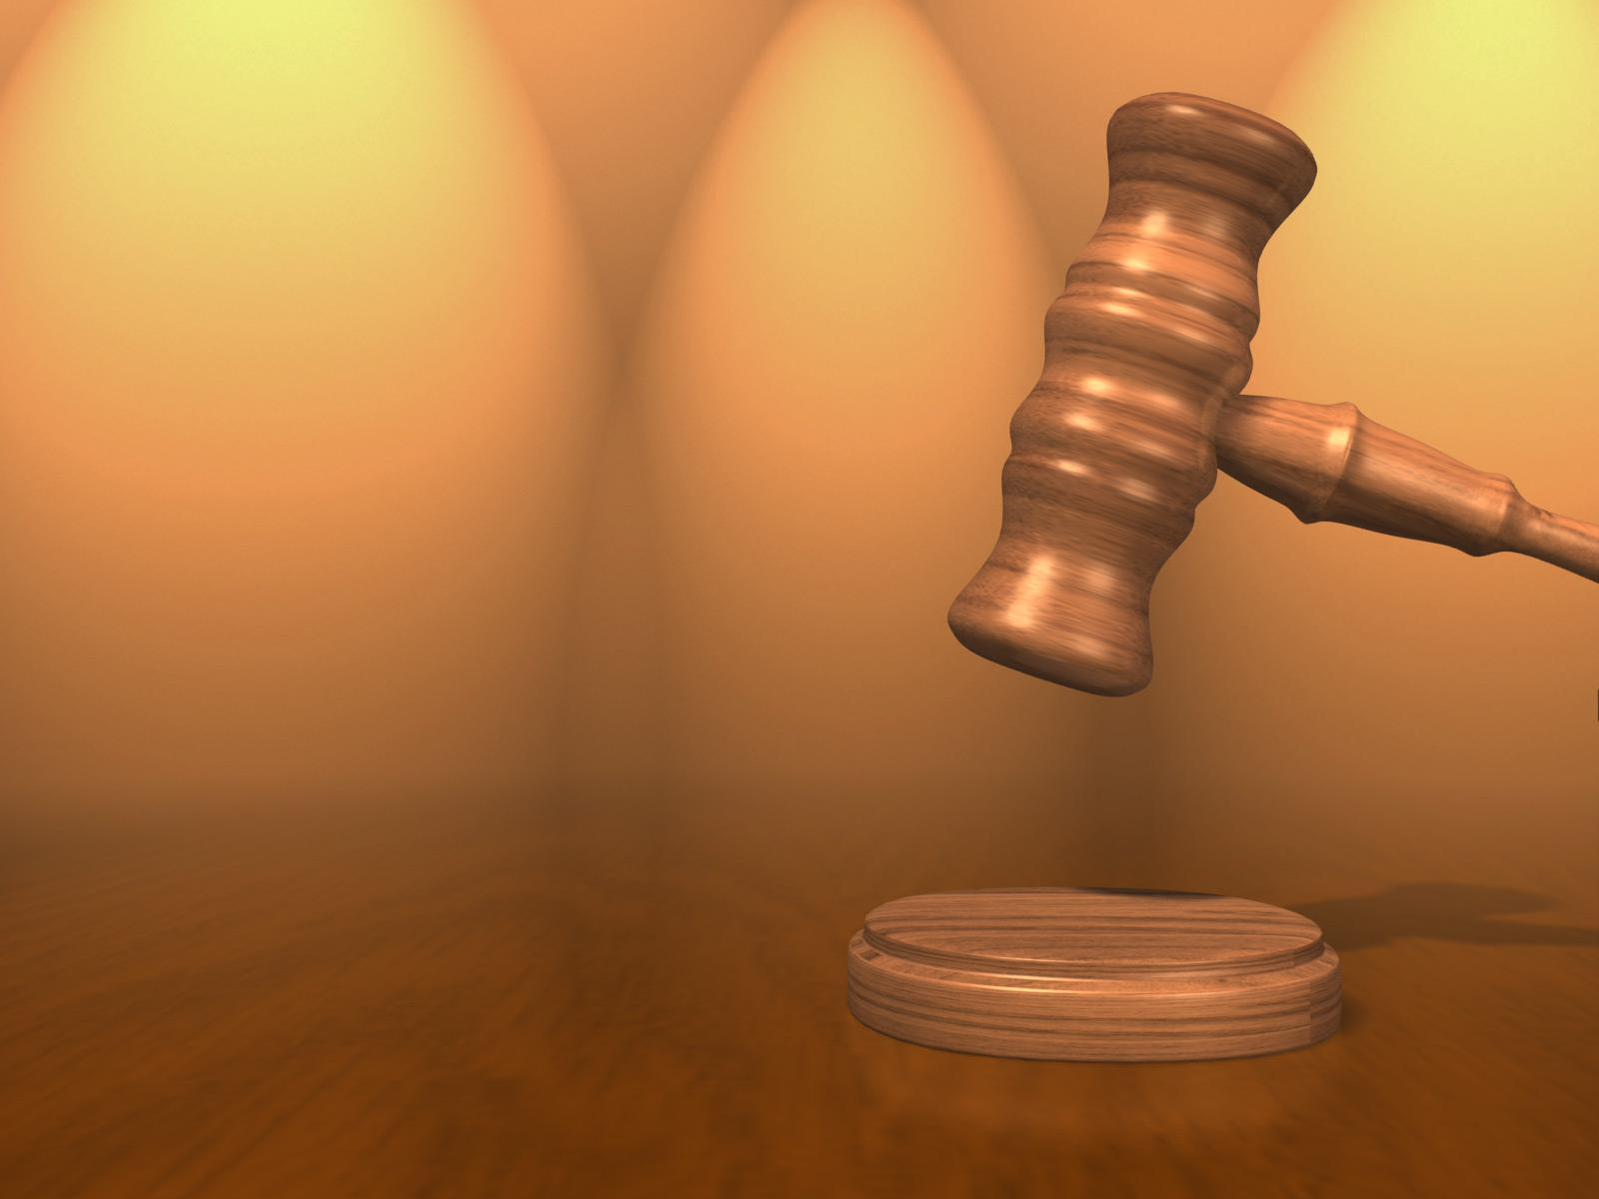
الجميع مذنبين أمام الله
152
درجة الحُكْم | سبب الإدانة | المزايا التي تَلَقَّتْها المجموعة | المجموعة الـمُدانَة (المحكوم عليها)
عظيم (1: 20ب) | رفْضُ النور الذي كان لديهم (1: 21-22) | الخَلْق (1: 18-20) | الأمم (الوثنيُّون) (1: 18-32)
أعظم (2: 4) | رفْضُهم أن يطيعوا الضمير (2: 1) | الضمير (2: 14-15) | أصحاب البرِّ الذاتيِّ (2: 1-16)
الأعظم (2: 24) | المراءاة (2: 21-24) | الناموس (2: 17-20؛ 3: 2) | اليهود (2: 17 – 3: 8)
— | عدم الفهم والانحراف بعيدًا (الزيغان) (3: 11-18) | الخَلْق و/أو الضمير و/أو الناموس | الإنسانيَّة جميعها (3: 9-20)
Notes:
BE-45-Rom-21
NS-06-Rom1-2-slide 189
NS-06-Rom3-4-slide 5

Slide 6

البر في رومية
145
الموضوع | الحاجة | المتاح | الممنوح | الإثبات | التطبيق | المنتشر
مقدمة 1: 1-17 | الدينونة 1: 18- 3: 20 | التبرير 3: 21- 5: 21 | التقديس 6-8 | الإختيار 9-11 | التحول 12: 1- 15: 13 | النمو 15: 14- 16: 27
البداية | الخطية | الخلاص | الإنفصال | السيادة | الخدمة | الإرسال
Notes:
We will take the “fast track” through Paul’s letter to the Romans today and see seven reasons must we accept one another! I don’t normally have a seven-part sermon, so that’s too much, just think of chapters 1–11 as Paul’s theology and Romans 12–16 as the application.

Slide 7
هل كل الأشخاص التاليين
مُدانون حقًا بدون المسيح؟
اجعله مشهوراً
قاب قوسين أو أدنى وفي جميع أنحاء العالم
讓 全 世 界 都 知 道
～直到全地，直到地極～

Slide 8

مدان؟

Slide 9
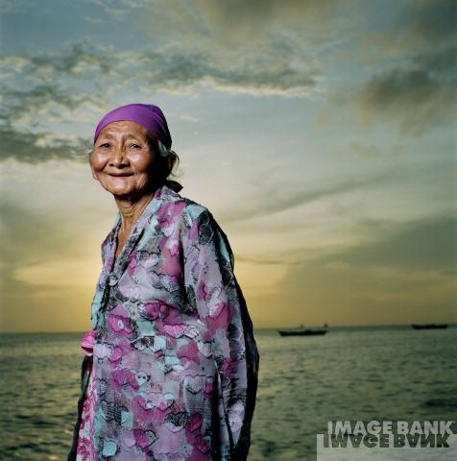
مدان؟

Slide 10
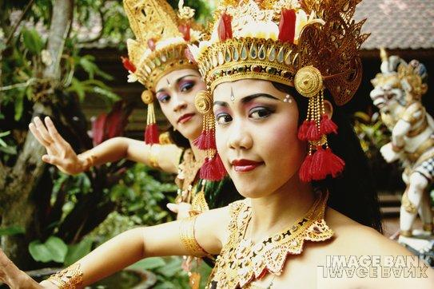
مدان؟

Slide 11
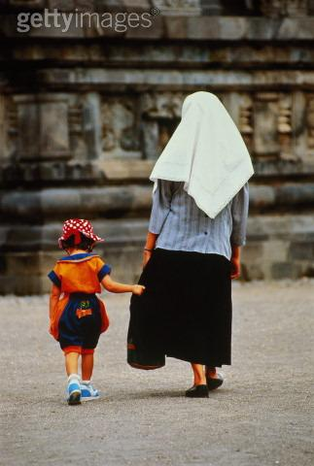
مدان؟

Slide 12
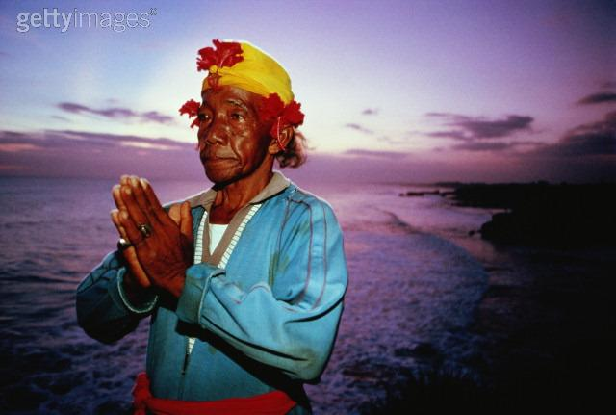
مدان؟

Slide 13

مدان؟

Slide 14
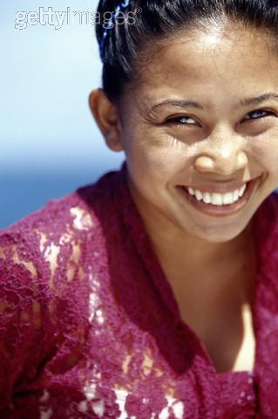
مدان؟

Slide 15
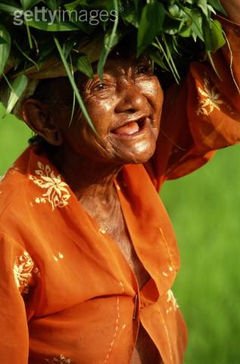
مدان؟

Slide 16
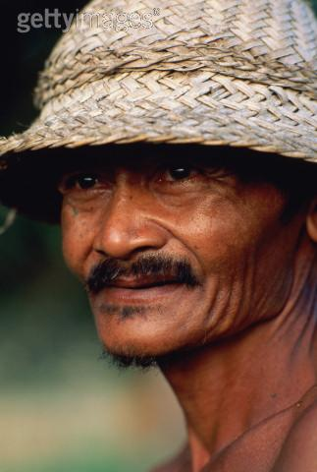
مدان؟

Slide 17
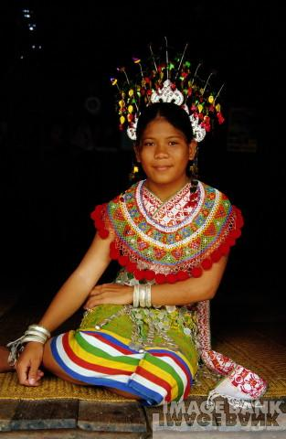
مدان؟

Slide 18
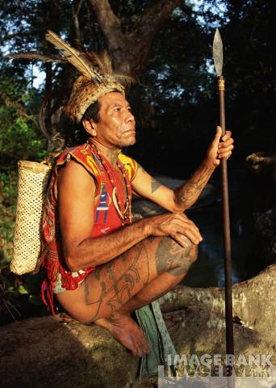
مدان؟

Slide 19
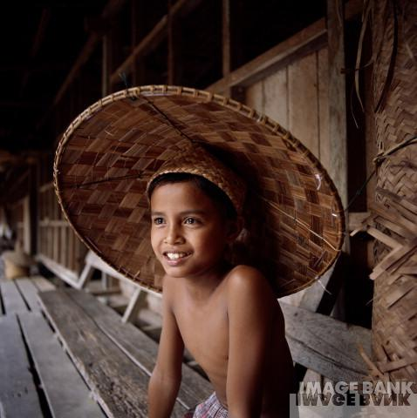
مدان؟

Slide 20
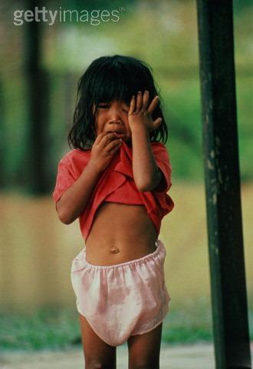
مدان؟

Slide 21
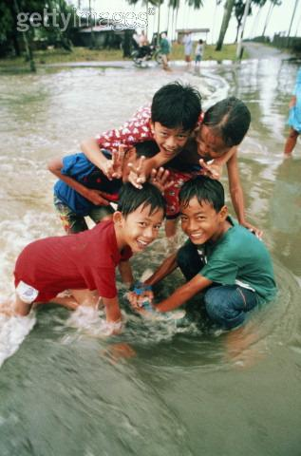
مدان؟

Slide 22
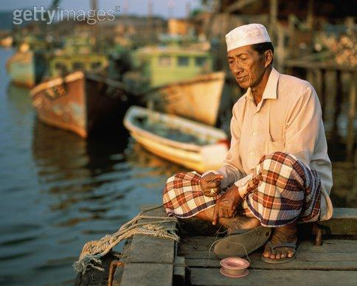
مدان؟

Slide 23
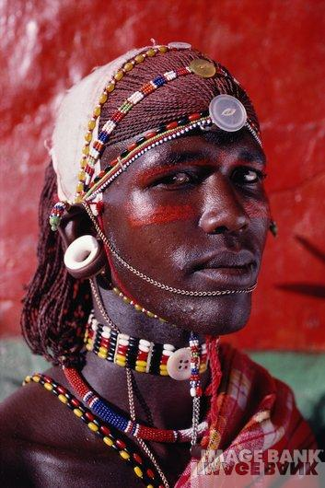
مدان؟

Slide 24
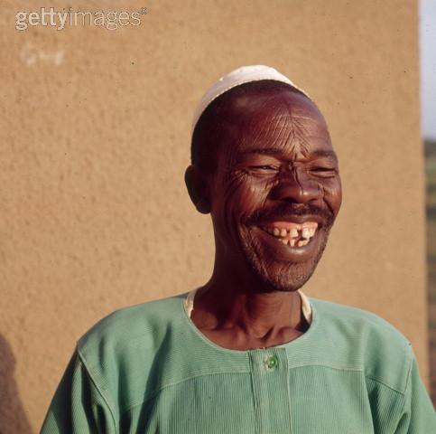
مدان؟

Slide 25
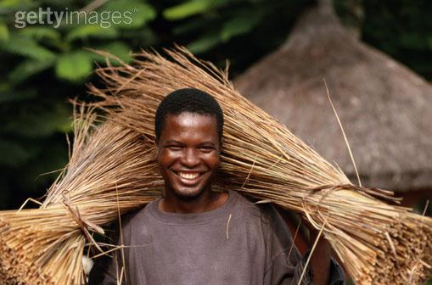
مدان؟

Slide 26
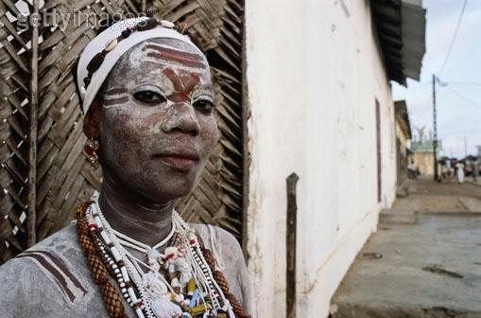
مدان؟

Slide 27
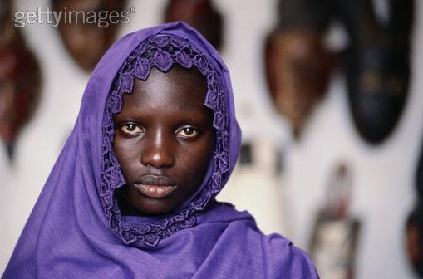
مدان؟

Slide 28
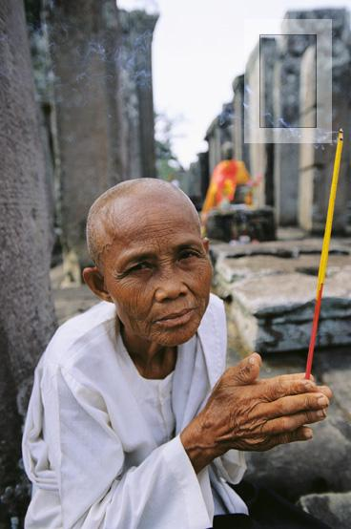
مدان؟

Slide 29

مدان؟

Slide 30
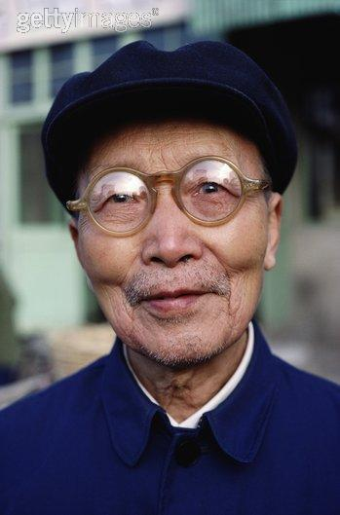
مدان؟

Slide 31

مدان؟

Slide 32
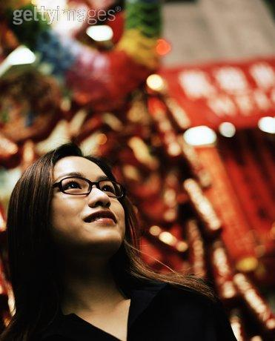
مدان؟

Slide 33

مدان؟

Slide 34

مدان؟

Slide 35
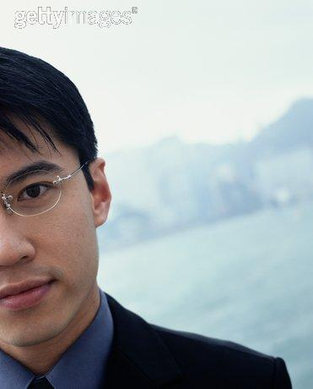
مدان؟

Slide 36
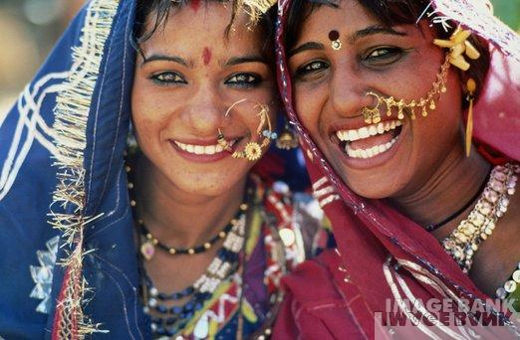
مدان؟

Slide 37
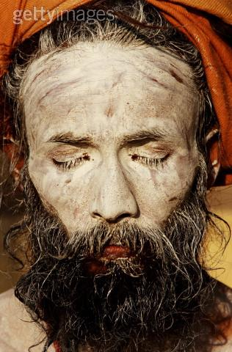
مدان؟

Slide 38
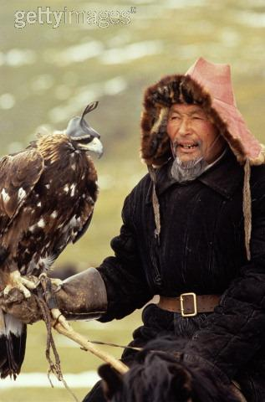
مدان؟

Slide 39
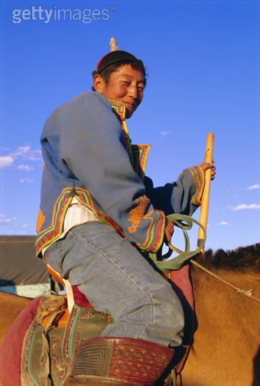
مدان؟

Slide 40
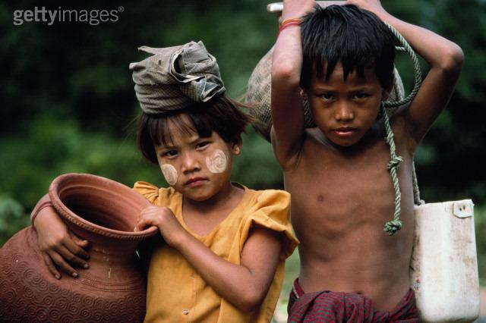
مدان؟

Slide 41
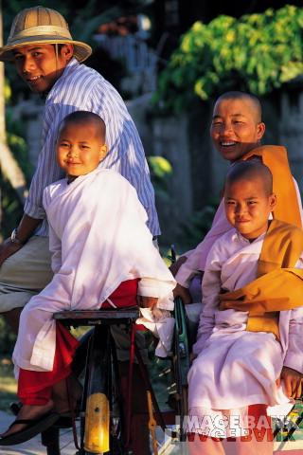
مدان؟

Slide 42
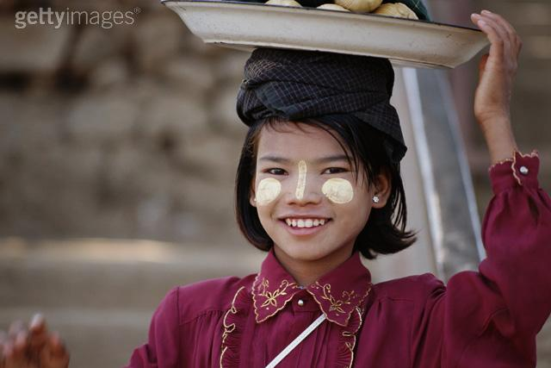
مدان؟

Slide 43

مدان؟

Slide 44

مدان؟

Slide 45
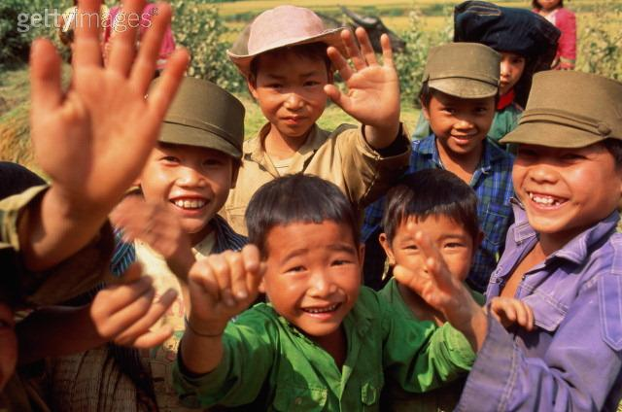
مدان؟

Slide 46
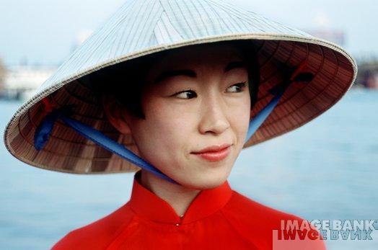
مدان؟

Slide 47
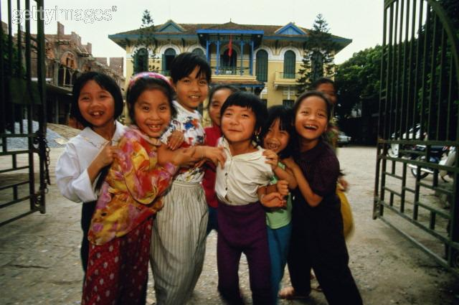
مدان؟

Slide 48
هل كل الأشخاص التاليين
مُدانون حقًا بدون المسيح؟
اجعله مشهوراً
قاب قوسين أو أدنى وفي جميع أنحاء العالم
讓 全 世 界 都 知 道
～直到全地，直到地極～

Slide 49
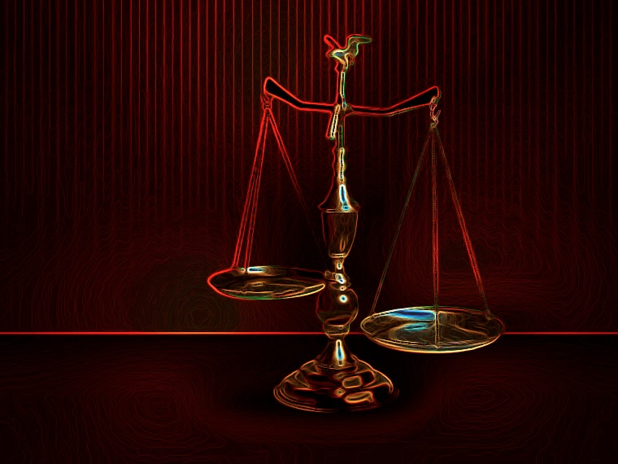
الجميع تحت الخطية
155ي
^{10ب أنه ليس بار و لا واحد}
11 ليس من يفهم ليس من يطلب الله
12 الجميع زاغوا و فسدوا معاً ليس من يعمل صلاحاً ليس و لا واحد
13 حنجرتهم قبر مفتوح بألسنتهم قد مكروا سم الأصلال تحت شفاههم
^{14 و فمهم مملوء لعنة و مرارة}
^{15 أرجلهم سريعة إلى سفك الدم}
^{16 في طرقهم اغتصاب و سحق}
^{17 و طريق السلام لم يعرفوه}
^{18 ليس خوف الله قدام عيونهم}
  (رو 3: 10ب-18)

Slide 50
لأَنَّهُ بِأَعْمَالِ النَّامُوسِ كُلُّ ذِي جَسَدٍ لاَ يَتَبَرَّرُ أَمَامَهُ
^{رومية ٣ : ١٩-٢٠}
١٩ وَنَحْنُ نَعْلَمُ أَنَّ كُلَّ مَا يَقُولُهُ النَّامُوسُ فَهُوَ يُكَلِّمُ بِهِ الَّذِينَ فِي النَّامُوسِ لِكَيْ يَسْتَدَّ كُلُّ فَمٍ وَيَصِيرَ كُلُّ الْعَالَمِ تَحْتَ قِصَاصٍ مِنَ اللهِ.
٢٠ لأَنَّهُ بِأَعْمَالِ النَّامُوسِ كُلُّ ذِي جَسَدٍ لاَ يَتَبَرَّرُ أَمَامَهُ. لأَنَّ بِالنَّامُوسِ مَعْرِفَةَ الْخَطِيَّةِ.

Slide 51
رومية 3: 21-31
بر الله متاح
من خلال التبرير بالإيمان

Slide 52
لماذا نقبل بعضنا البعض؟
145
الخطية
الحاجة إلى الدينونة
1: 18-3: 20
تساوي
البر
1: 1-17
تقديم
التبرير
3: 21-5: 21
الخلاص
Notes:
God provided righteousness equally in the justification of all who trust Christ (3:21–5:21).
[When we place our faith in Jesus, God amazingly gives us all the same verdict: “not guilty.”]

Slide 53
البر في رومية
145
الموضوع | الحاجة | المتاح | الممنوح | الإثبات | التطبيق | المنتشر
مقدمة 1: 1-17 | الدينونة 1: 18- 3: 20 | التبرير 3: 21- 5: 21 | التقديس 6-8 | الإختيار 9-11 | التحول 12: 1- 15: 13 | النمو 15: 14- 16: 27
البداية | الخطية | الخلاص | الإنفصال | السيادة | الخدمة | الإرسال
Notes:
We will take the “fast track” through Paul’s letter to the Romans today and see seven reasons must we accept one another! I don’t normally have a seven-part sermon, so that’s too much, just think of chapters 1–11 as Paul’s theology and Romans 12–16 as the application.

Slide 54
سؤال رئيسي
كيف نتبرر
أمام الله؟
Notes:
This is one of the most important questions that anyone can consider—if not THE most vital issue in life.
______________
NS-05-Acts15-16—slide 23
NS-05-Romans3-4—slide 54

Slide 55


مشكلتنا:
تفصلنا الخطية عن الله
الخطية
البشرية
الخاطئة
الله
القدوس
Notes:
God is holy and we are sinful—so we are separated from God.
______________
NS-05-Acts15-16—slide 24
NS-05-Romans3-4—slide 55

Slide 56
جهودنا
مشكلتنا:
تفصلنا الخطية عن الله
التدين
البشرية
الخاطئة
الله
القدوس
الأعمال الصالحة
الأخلاق
الفلسفة
Notes:
So how do we bridge that gap? Religion won’t do it—nor good works, nor morality, nor the right philosophy.
______________
NS-05-Acts15-16—slide 25
NS-05-Romans3-4—slide 56

Slide 57
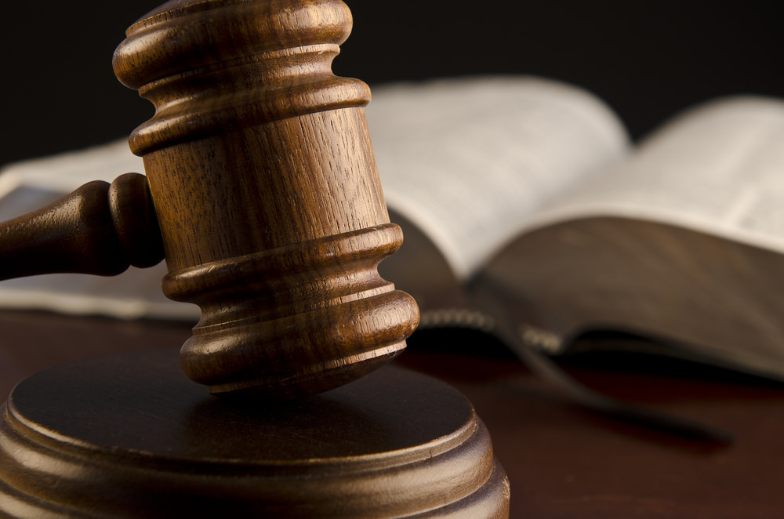
التبرير:
ما هو؟
30
أخبر الشخص الذي يجلس بجانبك
Notes:
ES-06-Justification-2
NS-06-Rom3-4—slide 54

Slide 58
التبرير
هو ...
30
إعلان الله أننا غير مذنبون
Notes:
ES-06-Justification-3
NS-06-Rom3-4—slide 55

Slide 59
التبرير
55
الإجراء القانوني الفوري الذي يتخذه الله عندما يعلن أن الخاطئ "غير مذنب" بسبب تطبيق بر المسيح على هذا الشخص، مما يجعله بارًا في نظر الله
Notes:
ES-06-Justification-4
NS-06-Rom3-4—slide 56

Slide 60
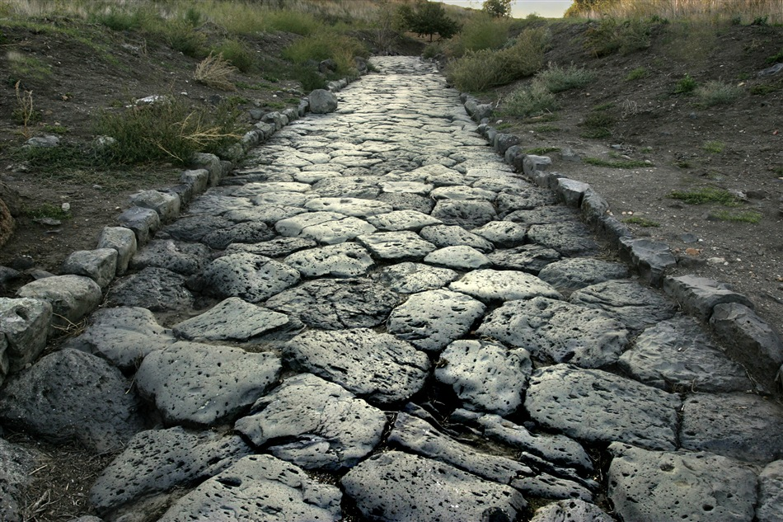
الطريق الروماني
56

Slide 61
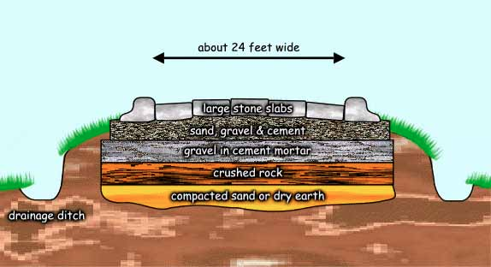
الطريق الروماني
56
بعرض حوالي 24 قدم
ألواح حجرية كبيرة
الرمل والحصى والإسمنت
الحصى في ملاط الإسمنت
حجارة محطمة
الرمال المضغوطة أو الأرض الجافة
حفرة الصرف الصحي
Notes:
NS-Rom3-4-Slide58
SA-16-Nature of Gospel-39

Slide 62
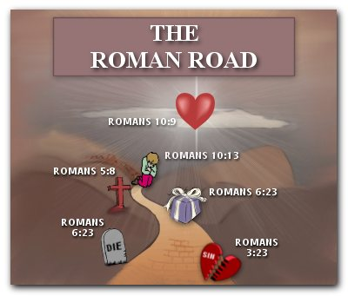
الطريق الروماني
56
رومية 10: 9
رومية 10: 13
رومية 5: 8
رومية 6: 23
رومية 6: 23
رومية 3: 23
Notes:
NS-Rom3-4-Slide59
SA-16-Nature of Gospel-40

Slide 63
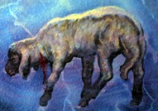
الطريق الروماني
56
151ذ
رو 3: 23
الجميع أخطأوا
رو 6: 23
أجرة خطايانا هي الموت
رو 5: 8
يسوع المسيح مات لأجل الخطية
رو 10: 8-10
حتى يتم غفران خطايانا علينا أن نؤمن ونعترف بيسوع كرب

Slide 64

موت يسوع دفع ثمن خطايانا
(يوحنا 19: 16 ب – 42)
280a
Notes:
The penalty must be paid for justice to be satisfied. But a substitute is allowed. Jesus was our substitute for the penalty of sin that we owe.
______________
NS-06-Rom3-4—slide 61
NS-21-1Peter-112

Slide 65
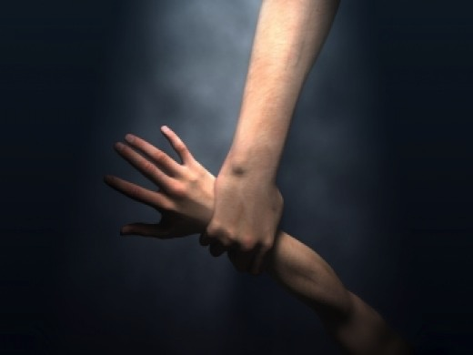
كيف نخلص من الخطية؟
النظرة الكاثوليكية: الإيمان + الأعمال = التبرير
نظرة ماك آرثر: الإيمان = التبرير يؤدي إلى الأعمال
النظرة الكتابية: الإيمان يؤدي إلى التبرير
مقتبس من جون ماك آرثر، الإنجيل بحسب الرسل، 68
Notes:
MacArthur labels these the "Roman" and "Protestant" views, but not all Protestants agree that works must follow faith.
__________
ES-02-Death-slide 32
NS-06-Rom3-4—slide 62
NS-09-Galatians-109
SA-06-Justification-8

Slide 66
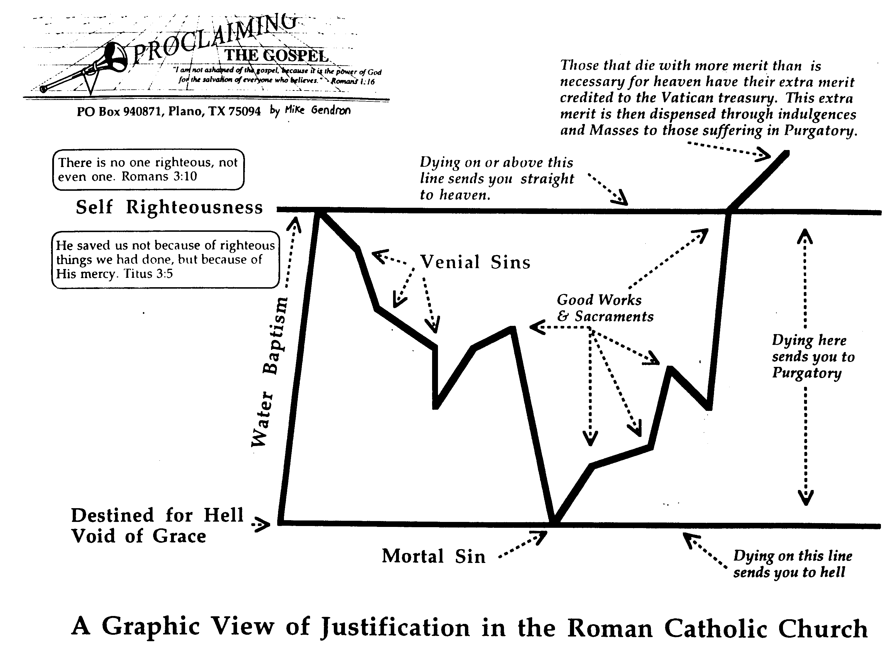
النظرة الكاثوليكية للتبرير
174ب
أولئك الذين يموتون بجدارة أكثر مما هو ضروري للسماء لديهم مزاياهم الإضافية تُنسب إلى خزينة الفاتيكان. ثم يتم تقديم هذه الميزة الإضافية من خلال الغفران والجماهير لأولئك الذين يعانون في المطهر.
الموت على هذا الخط أو فوقه يرسلك مباشرة إلى الجنة.
ليس بار ليس و لا واحد (رو 3: 10)
البر الذاتي
لا بأعمال في بر عملناها نحن بل بمقتضى رحمته خلصنا (تيطس 3: 5)
الخطايا العرضية
الأعمال الصالحة و الأسرار المقدسة
الموت هنا يرسلك إلى المطهر
معمودية الماء
مقدر للجحيم خال من النعمة
خطايا مميتة
الموت على هذا الخط يرسلك مباشرة إلى الجحيم
عرض بياني للتبرير في الكنيسة الرومانية الكاثوليكية
Notes:
NS-09-Galatians-slide 110
FU-02-Death-slide 33

Slide 67
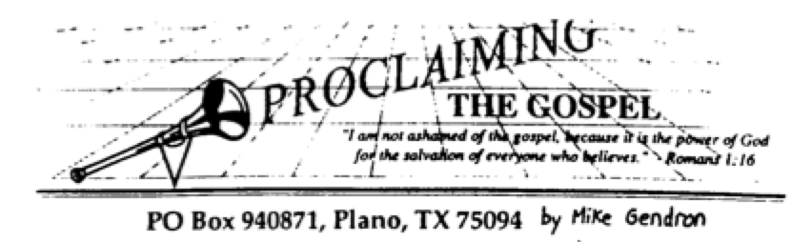
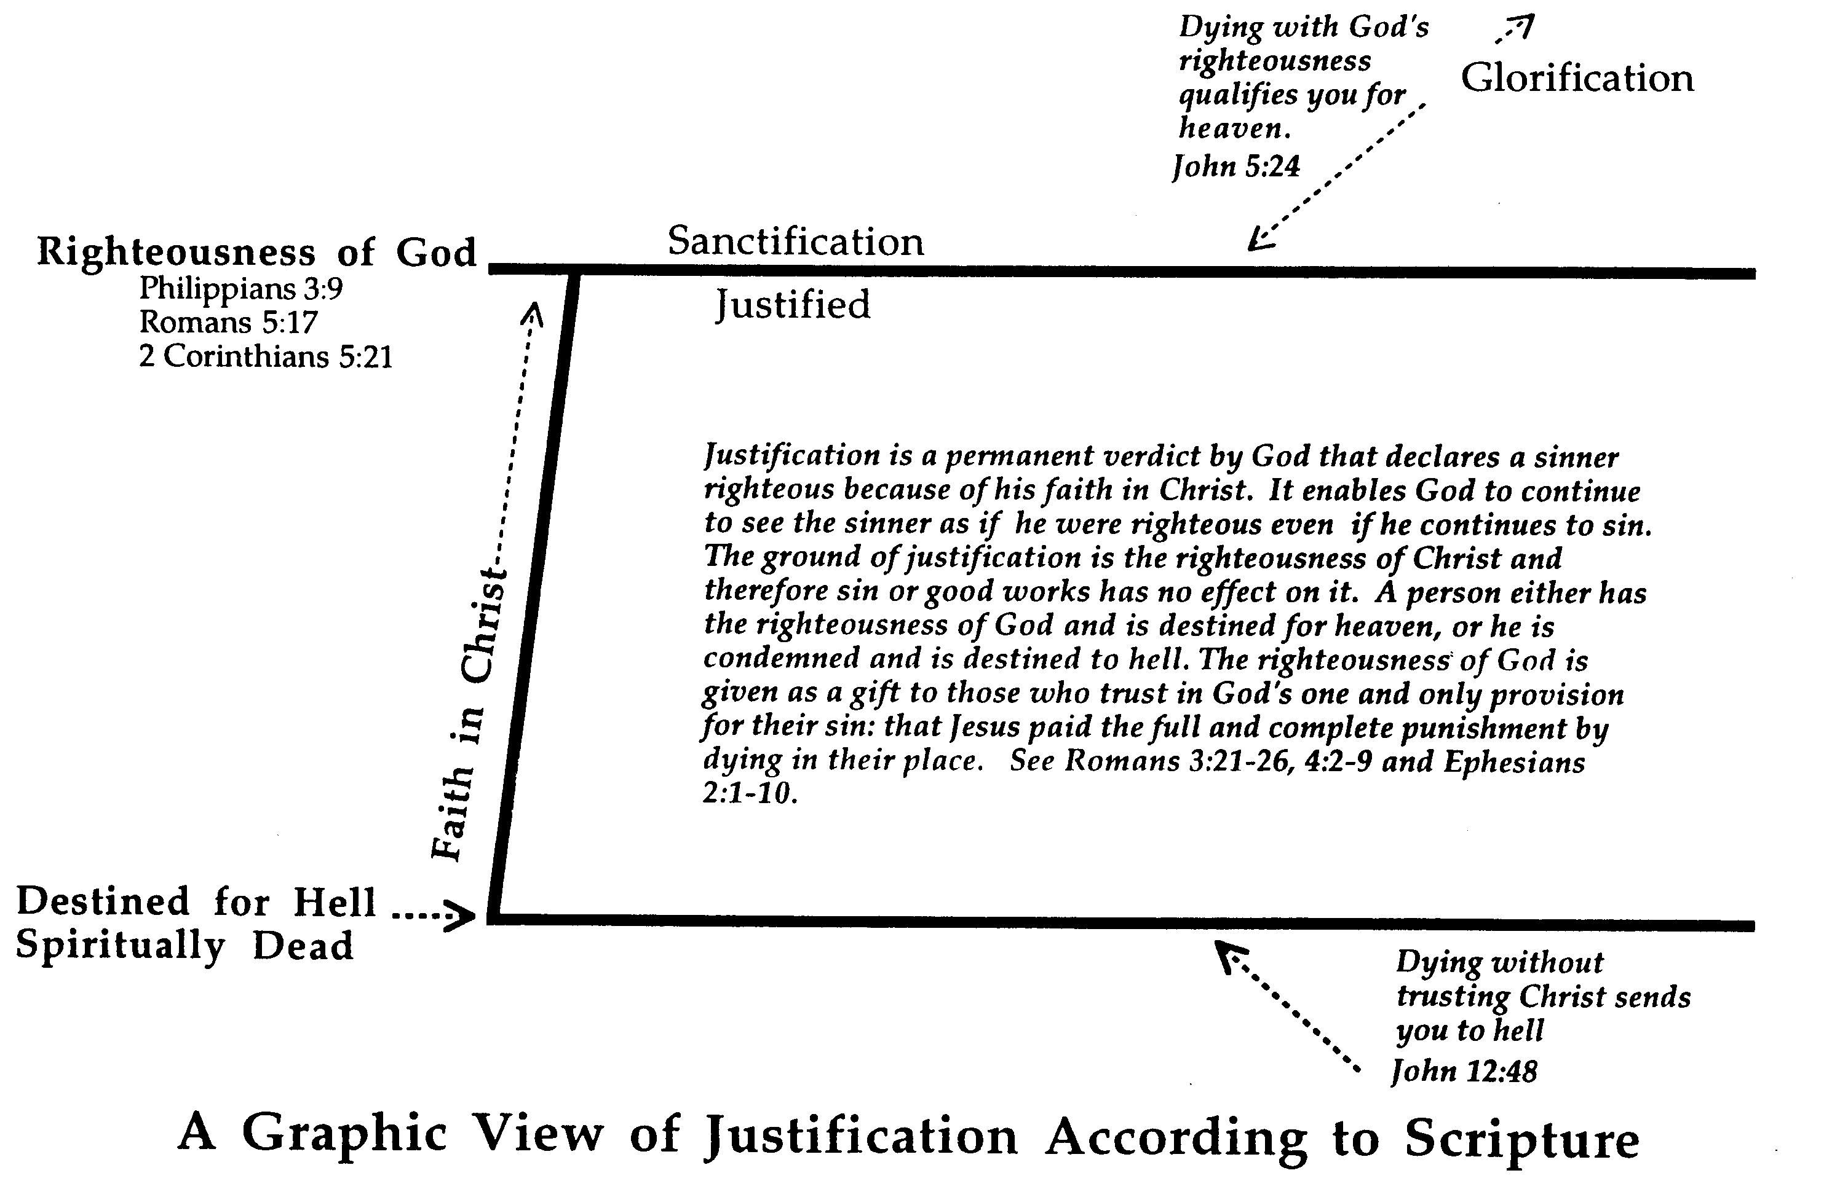
النظرة الكتابية للتبرير
174c
إن الموت ببر الله يؤهلك للسماء (يوحنا 5: 24)
التمجيد
التقديس
بر الله
فيلبي 3: 9
رومية 5: 17
2 كورنثوس 5: 21
مبرر
التبرير هو حكم دائم من الله يعلن أن الخاطئ بار بسبب إيمانه بالمسيح. إنه يُمكِّن الله من الاستمرار في رؤية الخاطئ كما لو كان بارًا حتى لو استمر في الخطيئة. أساس التبرير هو بر المسيح ، وبالتالي فإن الخطيئة أو الأعمال الصالحة لا تؤثر عليه. الإنسان إما أن يكون له بر الله ومقدر له أن يذهب إلى الجنة ، أو أنه محكوم ومقدر له أن يذهب إلى الجحيم. يُمنح بر الله كهدية لأولئك الذين يثقون في تدبير الله الوحيد لخطيتهم: أن يسوع دفع العقوبة الكاملة والكاملة بموته بدلاً عنهم. انظر رومية 3: 21- 26 ؛ 4: 2-9 وأفسس 2: 1-10.
الإيمان بالمسيح
مقرر للجحيم
ميت روحياً
الموت دون أن تثق في المسيح يرسلك إلى الجحيم (يوحنا ١٢: ٤٨)
عرض بياني للتبرير حسب الكتاب المقدس

Slide 68
رومية ٣ : ٢١-٢٣
But now apart from the Law the righteousness of God has been manifested, being witnessed by the Law and the Prophets, ²² even the righteousness of God through faith in Jesus Christ for all those who believe; for there is no distinction; ²³ for all have sinned and fall short of the glory of God (NAU)
٢١ وَأَمَّا الآنَ فَقَدْ ظَهَرَ بِرُّ اللهِ بِدُونِ النَّامُوسِ مَشْهُوداً لَهُ مِنَ النَّامُوسِ وَالأَنْبِيَاءِ ٢٢ بِرُّ اللهِ بِالإِيمَانِ بِيَسُوعَ الْمَسِيحِ إِلَى كُلِّ وَعَلَى كُلِّ الَّذِينَ يُؤْمِنُونَ. لأَنَّهُ لاَ فَرْقَ. ٢٣ إِذِ الْجَمِيعُ أَخْطَأُوا وَأَعْوَزَهُمْ مَجْدُ اللهِ

Slide 69
رومية ٣ : ٢٤-٢٥
being justified as a gift by His grace through the redemption which is in Christ Jesus; 25 whom God displayed publicly as a propitiation in His blood through faith. This was to demonstrate His righteousness, because in the forbearance of God He passed over the sins previously committed (NAU)
٢٤ مُتَبَرِّرِينَ مَجَّاناً بِنِعْمَتِهِ بِالْفِدَاءِ الَّذِي بِيَسُوعَ الْمَسِيحِ ٢٥ الَّذِي قَدَّمَهُ اللهُ كَفَّارَةً بِالإِيمَانِ بِدَمِهِ لإِظْهَارِ بِرِّهِ مِنْ أَجْلِ الصَّفْحِ عَنِ الْخَطَايَا السَّالِفَةِ بِإِمْهَالِ اللهِ.

Slide 70
رومية ٣ : ٢٦-٢٨
for the demonstration, I say, of His righteousness at the present time, so that He would be just and the justifier of the one who has faith in Jesus. ²⁷ Where then is boasting? It is excluded. By what kind of law? Of works? No, but by a law of faith. ²⁸For we maintain that a man is justified by faith apart from works of the Law (NAU).
٢٦ لإِظْهَارِ بِرِّهِ فِي الزَّمَانِ الْحَاضِرِ لِيَكُونَ بَارّاً وَيُبَرِّرَ مَنْ هُوَ مِنَ الإِيمَانِ بِيَسُوعَ. ٢٧ فَأَيْنَ الافْتِخَارُ؟ قَدِ انْتَفَى! بِأَيِّ نَامُوسٍ؟ أَبِنَامُوسِ الأَعْمَالِ؟ كَلاَّ! بَلْ بِنَامُوسِ الإِيمَانِ. ٢٨ إِذاً نَحْسِبُ أَنَّ الإِنْسَانَ يَتَبَرَّرُ بِالإِيمَانِ بِدُونِ أَعْمَالِ النَّامُوسِ.

Slide 71
رومية ٣ : ٢٩-٣١
Or is God the God of Jews only? Is He not the God of Gentiles also? Yes, of Gentiles also, ³⁰ since indeed God who will justify the circumcised by faith and the uncircumcised through faith is one. ³¹ Do we then nullify the Law through faith? May it never be! On the contrary, we establish the Law (NAU).
٢٩ أَمِ اللهُ لِلْيَهُودِ فَقَطْ؟ أَلَيْسَ لِلأُمَمِ أَيْضاً؟ بَلَى لِلأُمَمِ أَيْضاً؟ ٣٠ لأَنَّ اللهَ وَاحِدٌ هُوَ الَّذِي سَيُبَرِّرُ الْخِتَانَ بِالإِيمَانِ وَالْغُرْلَةَ بِالإِيمَانِ. ٣١ أَفَنُبْطِلُ النَّامُوسَ بِالإِيمَانِ؟ حَاشَا! بَلْ نُثَبِّتُ النَّامُوسَ.

Slide 72
الآن مع
بعض الكلمات اللاهوتية في رومية
155هـ
البر
(3: 21)
القداسة أو الكمال المتأصل في الله ومع ذلك يُنسب إلينا (ينطبق) علينا في المسيح

Slide 73

الإيمان (3: 22)
155هـ
الثقة أو الاعتماد على كفارة المسيح على الصليب
كبديل بلا خطية لدفع عقوبة الخاطئ المستحقة لله

Slide 74


قد أكمل
155هـ
التبرير (3: 24)
فعل الله بإعلاننا غير مذنبين لخطايانا وجعلنا على وضع صحيح معه
قانونياً
العدل (3: 25-26)
عدالة الله حيث يعاقب الخطيئة في الفرد نفسه أو في بديل بلا خطيئة (يسوع المسيح)
مدفوع بالكامل

Slide 75
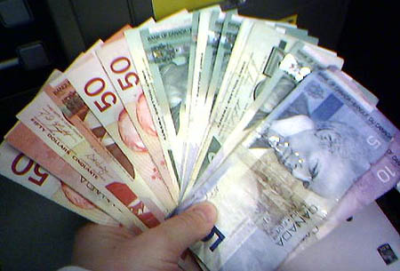
النعمة هي:
غنى
الله
على
حساب
المسيح
رومية 3: 24
Notes:
This acronym sums up GRACE well in English:
G—God's
R—Riches
A—At
C—Christ's
E—Expense
_______________
NS-06-Romans3-4—slide 68
NS-23-1John—177
SA-14-Eternal Security—33

Slide 76



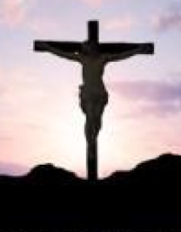
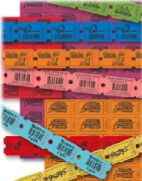
الفداء: "أن تدفع فدية"
(باللغة اليونانية)
280 أ
دم المسيح دفع فدية عنّا
(1 بطرس 1: 18)
X
سوق
عبيد
الخطية
Notes:
We redeem something when we pay for it with something of equal or greater value to release it from someone else's control. Christ's death was far more valuable than the hold that sin had on us.
______________
NS-06-Rom3-4—slide 69
NS-21-1Peter-111

Slide 77
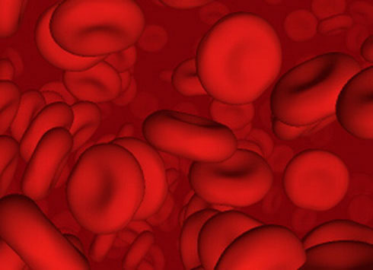
الكفارة (3: 25)
"ذبيحة الخطية"
55
إرضاء غضب
الله البار
من خلال سفك الدم

Slide 78
المفاهيم اللاهوتية في رومية
155h
الإختيار | 9: 10-13 | اختيار الله لشخص أو مجموعة لهدف أو مصير معين
التبرير | 4: 25، 5: 18 | عمل الله في إعلاننا في حالة البراءة وأننا في وضع صحيح معه
الكفارة | 3: 25 | إزالة الله لعقوبة الخطية من خلال الذبيحة الكاملة ليسوع المسيح حتى يتم إرضاء غضب الله البار
الفداء | 3: 24، 8: 23 | دفع يسوع المسيح الثمن حتى نصير أحراراً، أجرة الخطية هي موت وقد دفع يسوع الثمن بدمه
التقديس | 5: 2، 15: 16 | أن نصير أكثر فأكثر مثل يسوع المسيح من خلال عمل الروح القدس
التمجيد | 8: 18، 19، 30 | الحالة النهائية للمؤمن وهو أن يكون في توافق كامل مع شخصية يسوع المسيح في الجسد المقام الذي سيدوم إلى الأبد (يوحنا الأولى 3: 2)
Notes:
________________
NS-06-Rom3-4—slide 78
NS-06-Rom5-8—slide 192

Slide 79
المفاهيم اللاهوتية في رومية
155h
الإدانة | 5: 9، 16، 18؛ 7 :13؛ 8:1 | دينونة الجحيم العادلة لغير المؤمنين بيسوع بسبب غضب الله على الخطية
الخلاص | 5 :4؛ 11: 11-12، 15؛ 13: 11-12 | التحرر من عقوبة الخطية بالنعمة من خلال الإيمان بيسوع
الإيمان | 3: 22 | الثقة أو الاعتماد على كفارة المسيح على الصليب كبديل بلا خطية لدفع عقوبة الخاطئ المستحقة لله
النعمة | 3: 24 | الله يعطي ما لا نستحقه بمنح الخلاص وبركات أخرى (غنى الله على حساب المسيح)
الرحمة | 1 :31؛ 9: 15-16، 18، 23؛ 11: 31-32 | الله لا يعطي ما نستحقه، من خلال إنقاذ المؤمنين من الجحيم
الإنجيل | 1: 1، 9، 15-16؛ 2 :16؛ 11 :28؛ 15: 16، 19-20 | الخبر السار عن الخلاص من عقوبة الخطيئة بالنعمة من خلال الإيمان بيسوع باعتباره الله الذي تكفير عن الخطيئة وقام من الموت
Notes:
________________
NS-06-Rom3-4—slide 79
NS-06-Rom5-8—slide 193

Slide 80
المفاهيم اللاهوتية في رومية
155h
العلم السابق | 8: 29 | التعيين الفعال أو الاختيار للمؤمنين للخلاص من قبل الآب
الدعوة | 8: 28، 30 | الدعوة الناجحة للخلاص من قبل الآب
التبني | 8: 15، 23 | أنتقل المسيحيين من سيطرة الشيطان إلى الأمن في عائلة الله
مثابرة | 8: 25 | رجاء المؤمن في الخلاص الذي يؤدي إلى ثقة ثابتة والعمل تجاهه
شفاعة | 8: 34 | يرعى المسيح للآب أن يتوافق المؤمن تمامًا مع صورته
السكنى | 5: 5؛ 8: 9، 11 | حضور الروح في جسد المسيحي
Notes:
________________
NS-06-Rom3-4—slide 80
NS-06-Rom5-8—slide 194

Slide 81
المفاهيم اللاهوتية في رومية
155h
التعيين السابق | 8: 29-30 | اختيار الآب الأزلي أن يجعل المؤمنين مشابهين لشبه الابن
الضمان الأبدي | 8: 31-37 | الحفاظ الأبدي للمؤمن من الجحيم ووعد لا رجعة فيه بالسماء
التأكيد | 8: 16 | إدراك الأمن الأبدي للفرد
ميراث | 8: 17 | خلاص جميع المؤمنين (ورثة الله) ومكافآت المؤمنين (ورثة المسيح)
الكفارة | 3: 25 | إزالة حاجز الخطية بين الخطاة والله بدفع يسوع ثمن الخطية
بلا ناموس | 6: 1 | العيش بعيدًا عن الناموس الموسوي مع تزايد الخطية لتكثر النعمة
قانونية (التقيد الحرفي بالقوانين ) | 4: 2؛ 10: 5 | الاعتماد على الجهد الذاتي بحفظ الشريعة الموسوية للخلاص والنمو الروحي
Notes:
________________
NS-06-Rom3-4—slide 81
NS-06-Rom5-8—slide 195

Slide 82
المفاهيم اللاهوتية في رومية
155h
البر | 1: 17؛ 3: 21؛ 4: 3؛ 5: 21 (الإجمالي 30 مرة) | نوعية أو حالة العدالة القضائية مع التركيز على العمل الفدائي حيث يغفر الله ولكنه يشارك أيضًا شخصيته مع المؤمنين الذين يظهرون بعد ذلك البر بالمعنى الأخلاقي (BDAG)
الحسبان (النسبة الى) | 4: 3- 6، 8، 10، 22-24 | تطبيق الخطيئة أو البر إلى الآخر
عدالة | 1: 32؛ 2: 2 | عمل الله هو حق أو عادل، وبالتالي لا يظهر أي محاباة بين البشر
الوقوف الصحيح (مركز) | 5: 21؛ 8: 30 | حكمنا أو مكانتنا الثابتة أمام الله كأبناء له (من نحن، وليس ما نفعله).
المتحدة | 6: 5 | ارتباط المؤمن بالمسيح في تجربة ذات صلة
دمج الذات | 6: 5 | تجربة "النمو معًا" (المتحدة) حيث يعكس المسيحي موت وقيامة يسوع.
Notes:
Imputation is noted 19 times in Romans. It is the mathematical term logizomai, meaning "to count, to reckon, to credit, to impute" and thus only some key verses are noted above.
________________
NS-06-Rom3-4—slide 82
NS-06-Rom5-8—slide 196

Slide 83
يسد المسيح الهوّة

Slide 84
"المنظور الجديد" لبولس
154h
مسألة | الاصلاح | منظور جديد
التبرير بالإيمان | العقيدة الشاملة للجميع | خاصة بالسياق اليهودي
أعمال الناموس | أعمال بر الإنسان لكسب الفضل عند الله | أركان الشريعة اليهودية (السبت، الختان، الطعام)
طبيعة هذه الأعمال | البر الذاتي القانوني بشكل عام | شارات تعريف لليهود على وجه التحديد
ما علمته اليهودية | الخلاص بالأعمال | الخلاص بالنعمة
الإيمان | ثق في رحمة الله وحدها - وليس الاستحقاق البشري | شارة يمكن ارتداؤها بالإيمان- يهودي وأممي
تحذير بولس | لا تثق في أي نوع من الجدارة الإنسانية، اليهودية أو غير ذلك | لا تثق في البر القومي اليهودي الحصري
التطبيق على الأمم | يحتاج الأمم إلى أن يثقوا بالمسيح وحده، وليس بأي أعمال أخرى | لا يحتاج الأمم إلى أن يصبحوا يهودا عندما يثقون في المسيح
أتباع | ثيودور بيزا، مارتن لوثر، جون كالفين | جيمس د. ج. دن، ن. ت. رايت، إ. ب. ساندرز
ملخص من سيمون أثيركول، "ماذا قصد بولس حقا؟" CT (أغسطس 2007): 22-28

Slide 85
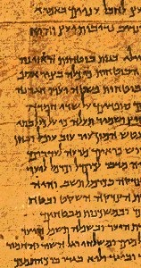
بولس مقابل الناموسيين
154ك
الناموسيون
بولس
الرجل الذي يصنع البر يخزن حياة لنفسه مع الرب
مزامير سليمان
(حوالي 50 ق.م)
المعجزات سوف تظهر في وقتها لهؤلاء المخلصين بأعمالهم
باروخ
(حوالي 100 م)
رومية ٣ : ٢١-٢٢
وَأَمَّا الآنَ فَقَدْ ظَهَرَ بِرُّ اللهِ بِدُونِ النَّامُوسِ مَشْهُوداً لَهُ مِنَ النَّامُوسِ وَالأَنْبِيَاءِ ٢٢ بِرُّ اللهِ بِالإِيمَانِ بِيَسُوعَ الْمَسِيحِ إِلَى كُلِّ وَعَلَى كُلِّ الَّذِينَ يُؤْمِنُونَ. لأَنَّهُ لاَ فَرْقَ.
Notes:
But the Galatians inherited the traditional view and the view taught at Qumran and by the rabbis that only good people go to heaven. This is clear in the letter called MMT at Qumran—as seven copies of it were dug up and it is the only letter along with 870 scrolls!

Slide 86
Slides on
رومية 4

Slide 87
رومية 4
153
التبرير بالإيمان (موضح)

Slide 88
البر في رومية
145
الموضوع | الحاجة | المتاح | الممنوح | الإثبات | التطبيق | المنتشر
مقدمة 1: 1-17 | الدينونة 1: 18- 3: 20 | التبرير 3: 21- 5: 21 | التقديس 6-8 | الإختيار 9-11 | التحول 12: 1- 15: 13 | النمو 15: 14- 16: 27
البداية | الخطية | الخلاص | الإنفصال | السيادة | الخدمة | الإرسال
Notes:
We will take the “fast track” through Paul’s letter to the Romans today and see seven reasons must we accept one another! I don’t normally have a seven-part sermon, so that’s too much, just think of chapters 1–11 as Paul’s theology and Romans 12–16 as the application.

Slide 89

أي منهم الأكثر دقّة؟
121 أ
الخلاص بواسطة...
الإيمان + الأعمال
الإيمان وحده
الإيمان + الأعمال
ع ق
الأعمال
الإيمان وحده
الإيمان وحده
الإيمان + الأعمال
ع ج
الإيمان
ما هي الآيات الكتابيّة التي تدعم إجابتك؟
cf. OTS 119e
Notes:
Did God change the means of salvation from the OT to the NT?
We are NOT talking about whether people should do good works—we all agree on that. But are works needed for salvation?
Paul answers this question in Romans 4 with the example of Abraham who was saved by faith alone—see Gen 15:6.
________
BE-03-Lev-27
OB-37-Sacrifices-72_eng_ob_1667_v5—slide 17
OB-39-Salvation-2
OS-03-Leviticus-13
OP-03-Lev-27
OP-Lev_6v24-7v10 Why All That Blood Sin & Guilt Offerings-49_eng_op_v4.0—slide 34
OS-04-Num-27
NP-Acts_15v1-35_Dont_Be_Law_Abiding_(Rick_Griffith)-61_eng_pr_v4—slide 5
NS-05-Acts15-16-slide 26
NS-Rom3-4-slide 77
NS-09-Galatians-48
NS-20-James-30
NS-23-1Jn-58
SA-03-Biblical Terms-6
SA-15-Inheritance-26

Slide 90
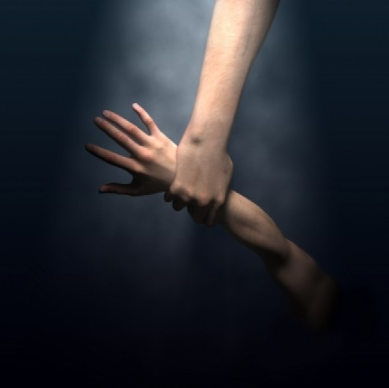
بكلمات أخرى
153
الإيمان كان دائماً من خلال الإيمان وحده

Slide 91

إبراهيم
أبطال
الإيمان
Notes:
An introduction to Abram gives his genealogy to understand his life (11:27-32).
Then…
God makes an unconditional covenant with Abram that promises him a land, a nation, and a blessed name, to reveal to Israel God's initiation, separation, and ratification of His covenant (Gen 12–15).
———
OS-01-Gen4-20-slide 79
NS-06-Rom3-4-slide 79

Slide 92

تكوين 15: 5-6
153
Creation
ثم أخرجه إلى خارج و قال أنظر إلى السماء و عد النجوم إن استطعت أن تعدها و قال له هكذا يكون نسلك
فآمن بالرب فحسبه له براً

Slide 93


المصادقة على تكوين 15
153
منحة الأرض الملكية من العهد الأبراهيمي
هذه اللوحة تصور أبرام بشكل غير دقيق وهو يمشي بين القطع

Slide 94

فاثبتوا أيضاً في الحرية التي قد حررنا المسيح بها و لا ترتبكوا أيضاً بنير عبودية
(5: 1)
2 ها أنا بولس أقول لكم إنه إن اختتنتم لا ينفعكم المسيح شيئاً 3 لكن أشهد أيضاً لكل إنسان مختتن أنه ملتزم أن يعمل بكل الناموس 4 قد تبطلتم عن المسيح أيها الذين تتبررون بالناموس سقطتم من النعمة (5: 2-4)

Slide 95

الختان وفيتامين ك والبروثرومبين
البروثرومبين المتوفر
البروثرومبين (٪ من الطبيعي)
تركيز البروثرومبين
الأيام
Notes:
Circumcision is not bad in itself. God commanded it in Genesis 17 on the eighth day of a Jewish boy's life, which still has the highest blood-clotting Prothrombin of any day in a male's life!
However, the problem was with God's people in the letter to the Galatians, who made circumcision a requirement for salvation that had to be imposed on the Gentiles as well as the Jews.
———————
OS-01-Gen4-20—slide 308
NS-Galatians-181

Slide 96

التبرير بالإيمان
٦ كَمَا يَقُولُ دَاوُدُ أَيْضاً فِي تَطْوِيبِ الإِنْسَانِ الَّذِي يَحْسِبُ لَهُ اللهُ بِرّاً بِدُونِ أَعْمَالٍ: ٧ «طُوبَى لِلَّذِينَ غُفِرَتْ آثَامُهُمْ وَسُتِرَتْ خَطَايَاهُمْ. ٨ طُوبَى لِلرَّجُلِ الَّذِي لاَ يَحْسِبُ لَهُ الرَّبُّ خَطِيَّةً».
رومية ٤ : ٦-٨

Slide 97

رومية ٤ : ١٦-١٧
١٦ لِهَذَا هُوَ مِنَ الإِيمَانِ كَيْ يَكُونَ عَلَى سَبِيلِ النِّعْمَةِ لِيَكُونَ الْوَعْدُ وَطِيداً لِجَمِيعِ النَّسْلِ. لَيْسَ لِمَنْ هُوَ مِنَ النَّامُوسِ فَقَطْ بَلْ أَيْضاً لِمَنْ هُوَ مِنْ إِيمَانِ إِبْرَاهِيمَ الَّذِي هُوَ أَبٌ لِجَمِيعِنَا. ١٧ كَمَا هُوَ مَكْتُوبٌ: «إِنِّي قَدْ جَعَلْتُكَ أَباً لِأُمَمٍ كَثِيرَةٍ». أَمَامَ اللهِ الَّذِي آمَنَ بِهِ الَّذِي يُحْيِي الْمَوْتَى وَيَدْعُو الأَشْيَاءَ غَيْرَ الْمَوْجُودَةِ كَأَنَّهَا مَوْجُودَةٌ.
Notes:
NLT:
So the promise is received by faith. It is given as a free gift. And we are all certain to receive it, whether or not we live according to the law of Moses, if we have faith like Abraham’s. For Abraham is the father of all who believe. ¹⁷ That is what the Scriptures mean when God told him, “I have made you the father of many nations.” This happened because Abraham believed in the God who brings the dead back to life and who creates new things out of nothing.
ESV:
16 That is why it depends on faith, in order that the promise may rest on
grace and be guaranteed to all his offspring—not only to the adherent of
the law but also to the one who shares the faith of Abraham, who is the
father of us all,
17 as it is written, “I have made you the father of many
nations”—in the presence of the God in whom he believed, who gives life
to the dead and calls into existence the things that do not exist.

Slide 98

رومية ٤ : ٢٤-٢٥
بَلْ مِنْ أَجْلِنَا نَحْنُ أَيْضاً الَّذِينَ سَيُحْسَبُ لَنَا الَّذِينَ نُؤْمِنُ بِمَنْ أَقَامَ يَسُوعَ رَبَّنَا مِنَ الأَمْوَاتِ. ٢٥ الَّذِي أُسْلِمَ مِنْ أَجْلِ خَطَايَانَا وَأُقِيمَ لأَجْلِ تَبْرِيرِنَا.

Slide 99

وَأُقِيمَ لأَجْلِ تَبْرِيرِنَا
رومية ٤ : ٢٥

Slide 100


مسح العهد الجديد • BibleStudyDownloads.org
أحصل علي هذا العرض مجانا!
Notes:
NT Survey (ns) Arabic

Slide 101
Black

